Slide 1
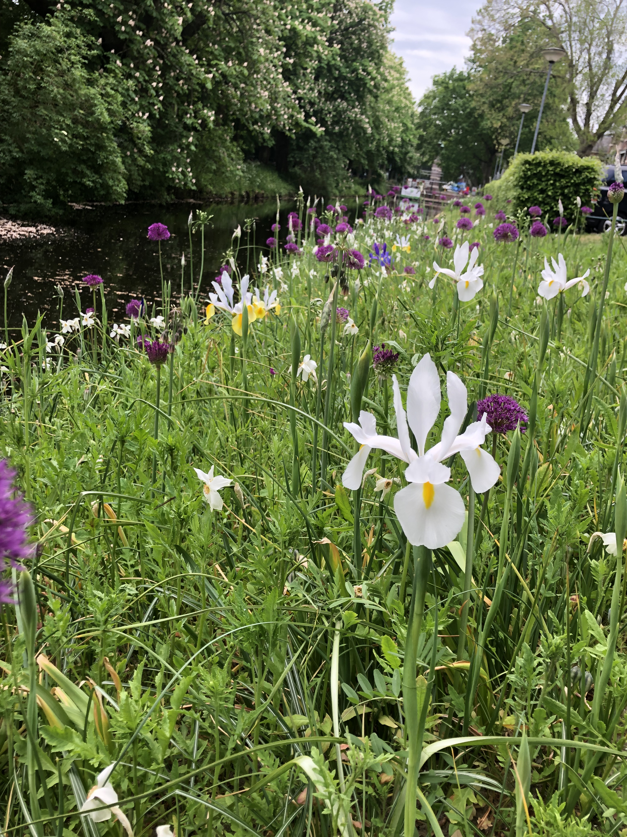
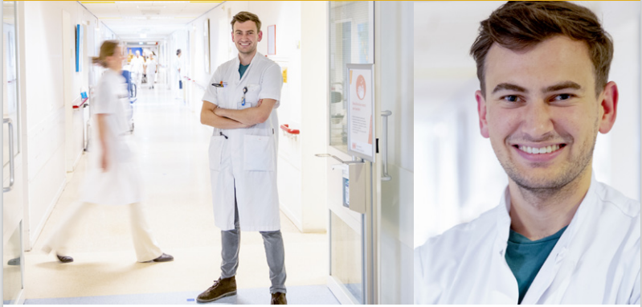
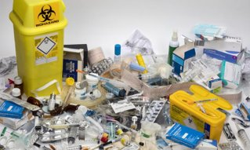
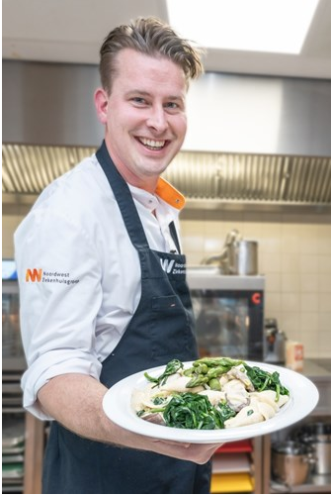
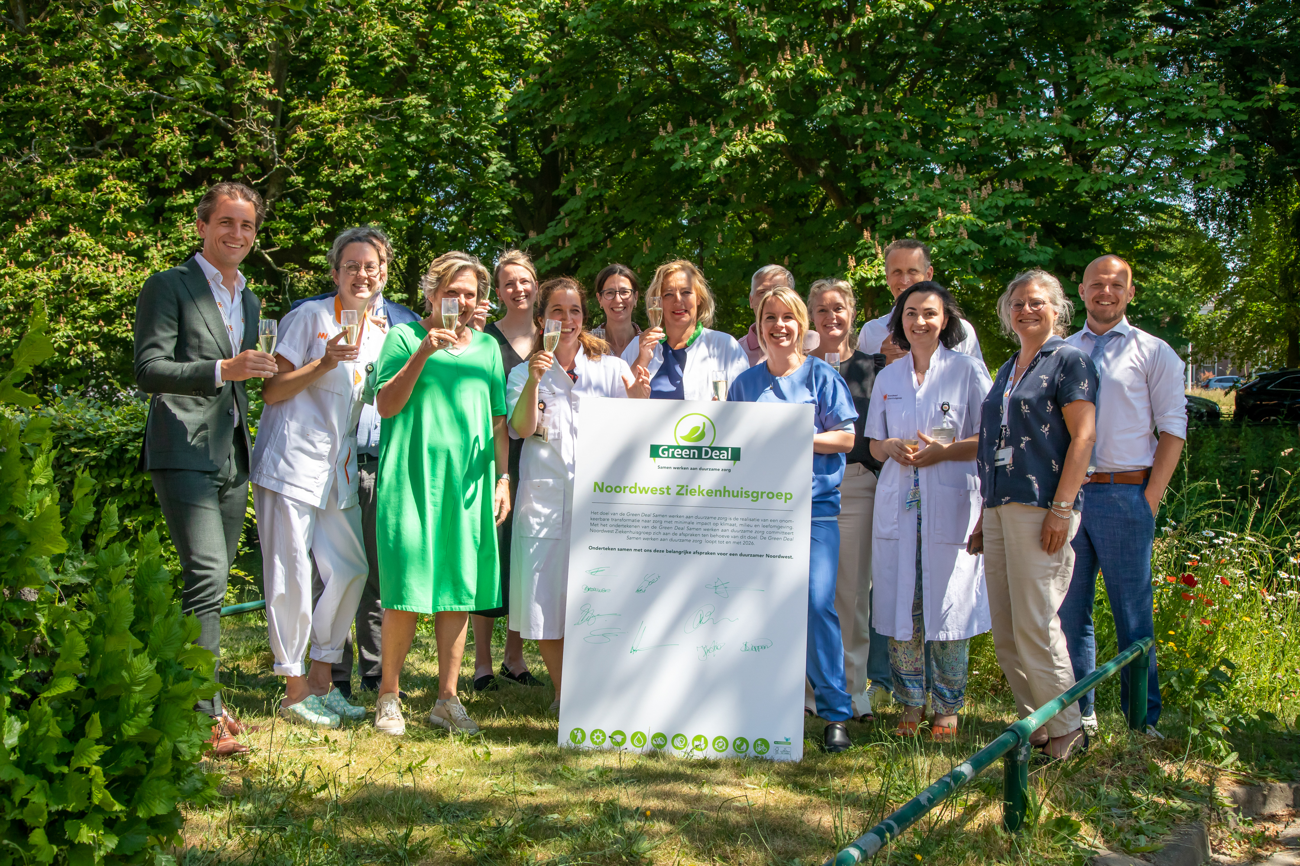
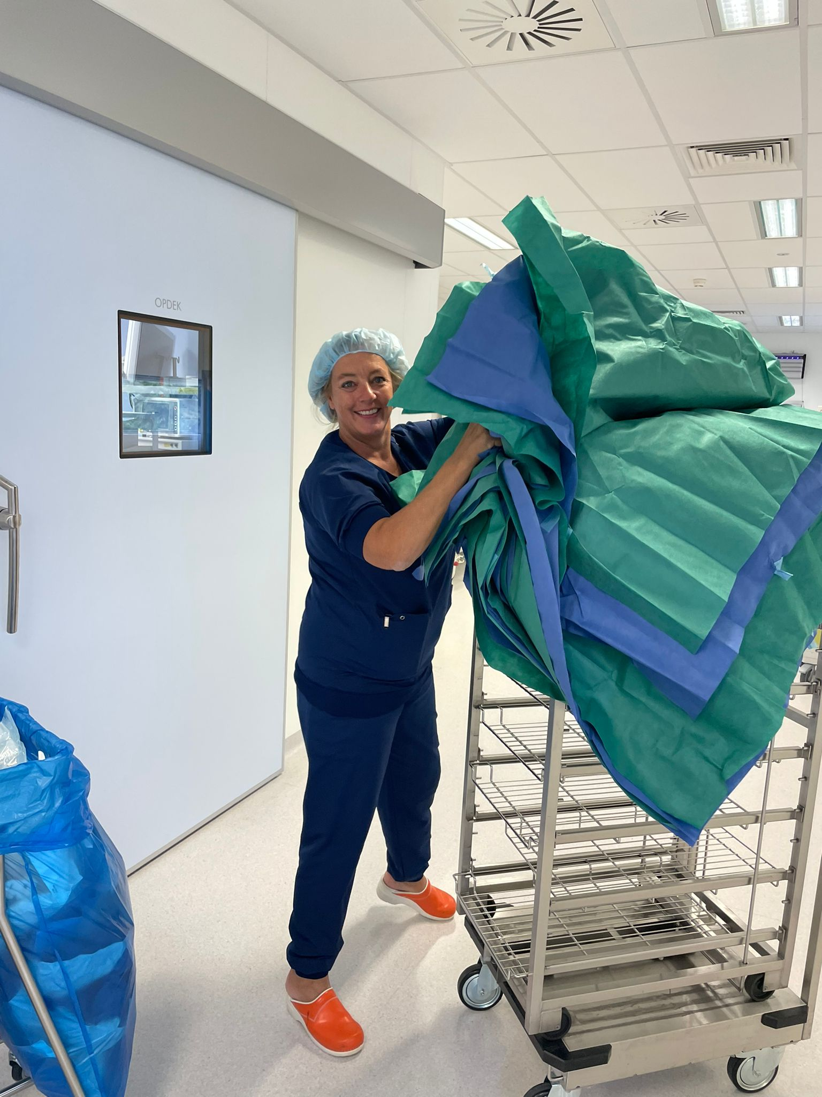

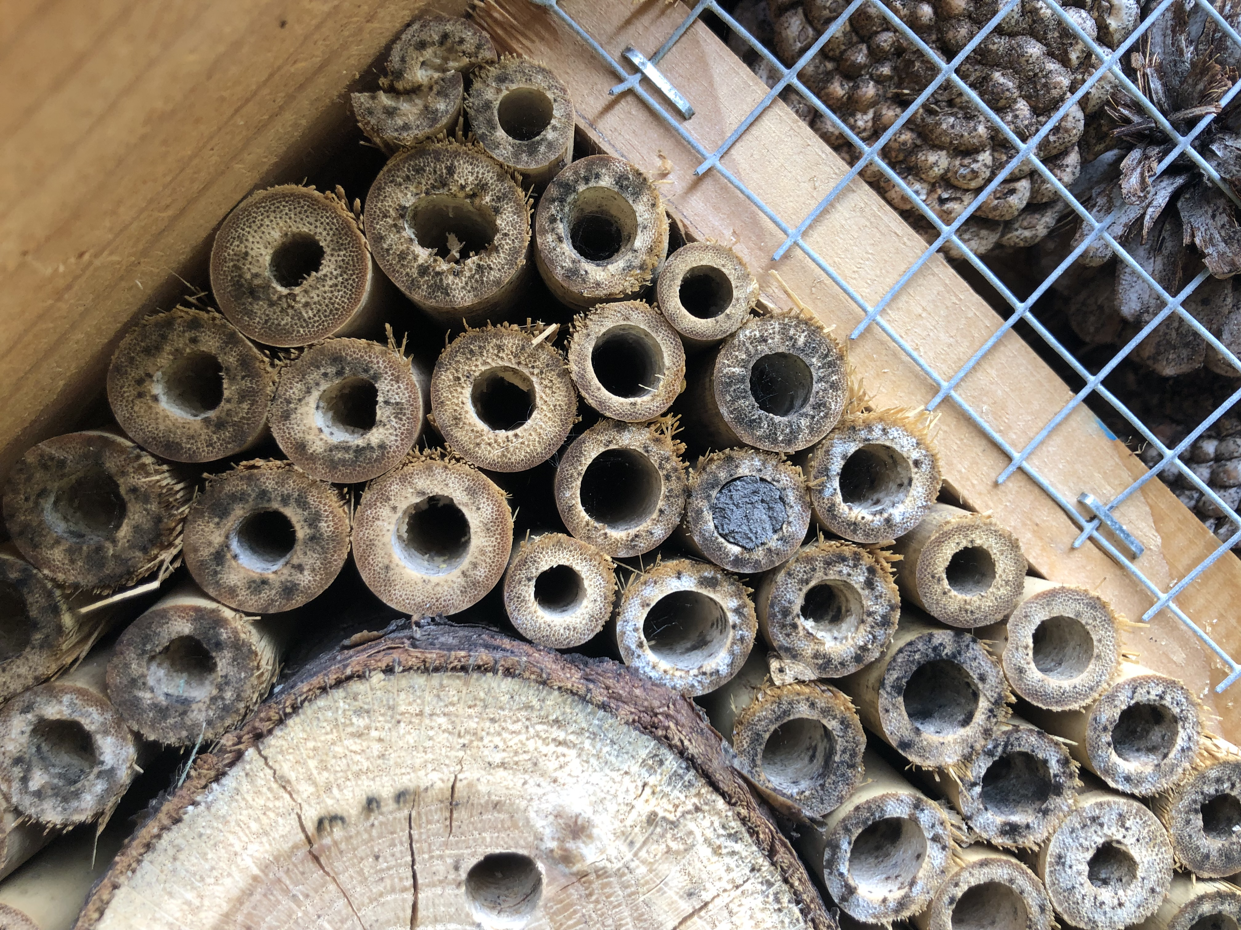
Duurzaam inkopen en assortiment beheren
Notes:
Rolverdeling benoemen bij introductie/ welkom

Slide 2
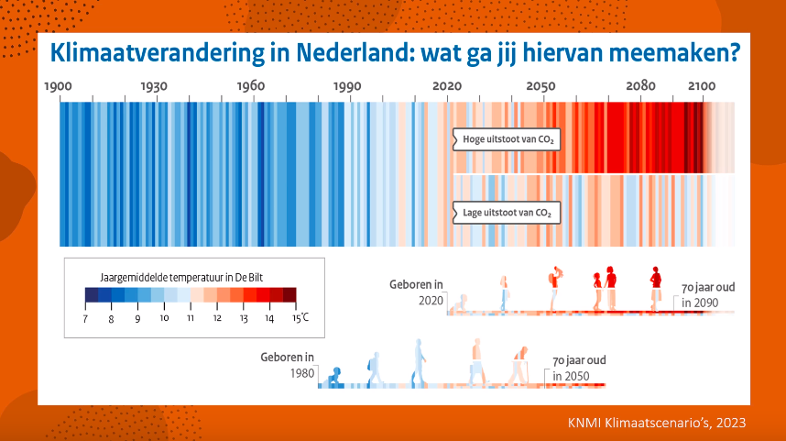
Noodzaak

Slide 3
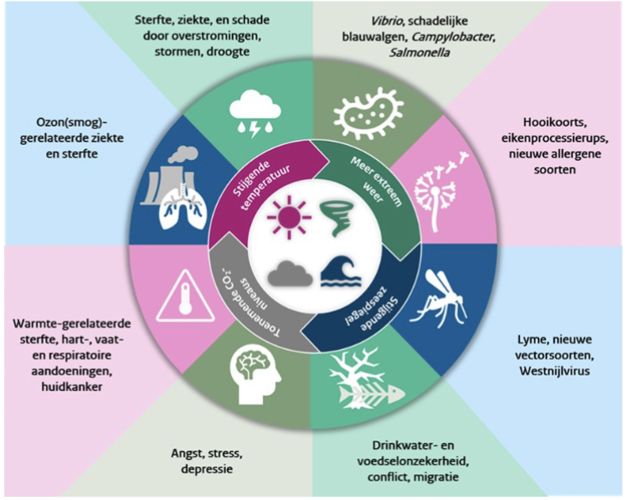

Slide 4
Doelstellingen t/m 2026
Energie
Energiereductie 30% in 2026 en 55% in 2030
Circulair
Disposable reductie 20%
Restafval reductie 25%
Incontinentiemateriaal reductie 10%
Gezonde leefomgeving
60% plantaardige voeding voor patiënt en medewerker
Pijlers Bewustwording en Medicatiebelasting minder concreet
Notes:
ISO 26000 niet certificieerbaar, tenzij MVO prestatieladder
ISO 26000 gaat over impact gezien vanuit het bedrijf -> OLVG heeft combinatie van ISO, SDG's (5) en Milieuthermometer
SDG's gaat over het identificeren van hoofdproblemen waar je het bedrijf zijn of haar gedrag op aan wil passen

Slide 5
Inkoopbeleid Noordwest
Ladder van Lansink
Re-usable tenzij, reparatie, beschikbaarheid onderdelen, recyclebaar of retour bij end-of life, minder verpakking, materiaalkeuze
Wegingsfactor 40 prijs – 40 kwaliteit – 20 duurzaamheid
Leverancier: AIVG-criteria (2022)
Product: LCA, true price, wijze en locatie productie, energieverbruik
Assortimentscoördinator, Green Team betrekken
Shared savings: programmamanager betrekken fondsen

Slide 6
Hoe?

Slide 7

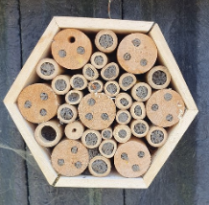
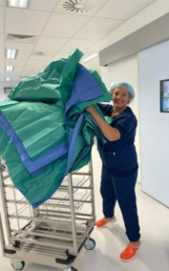
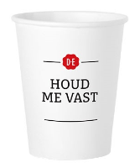
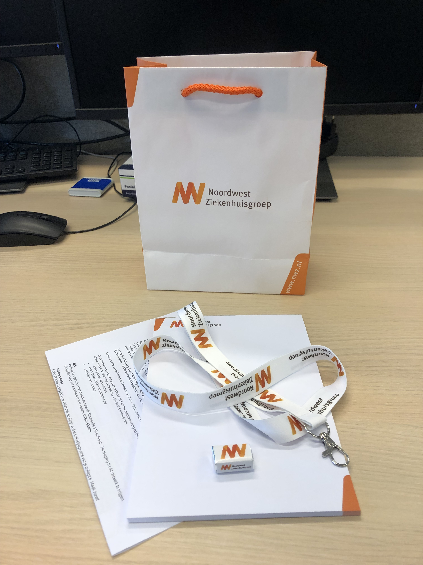
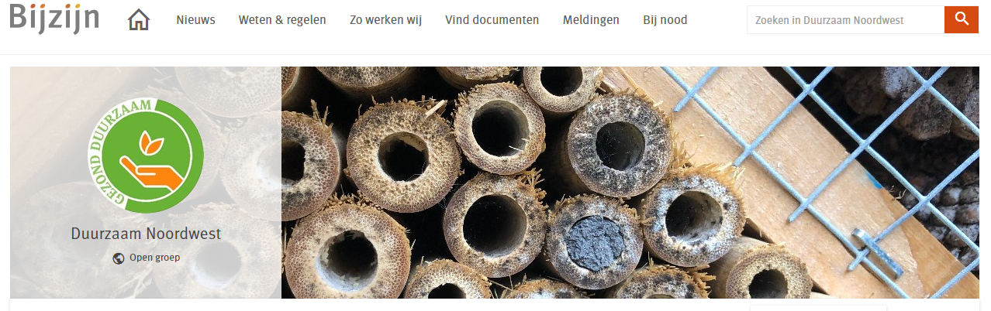

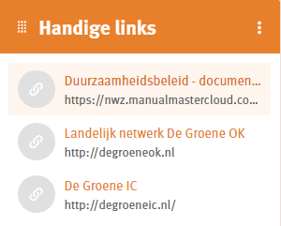
Voorbeelden

Slide 8
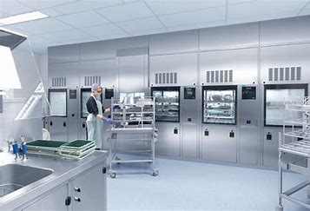
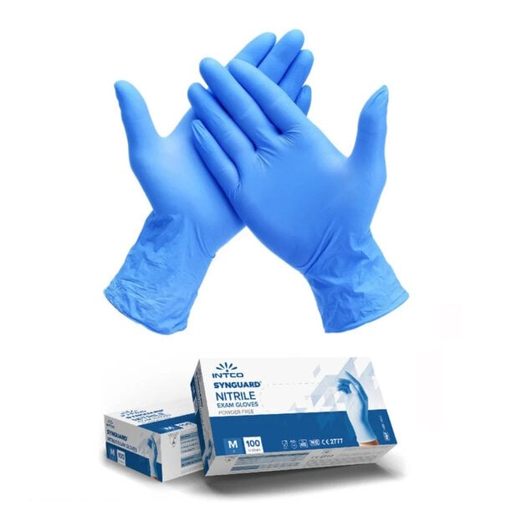
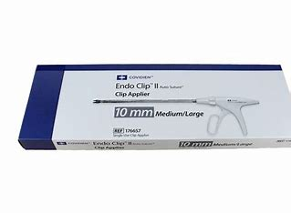
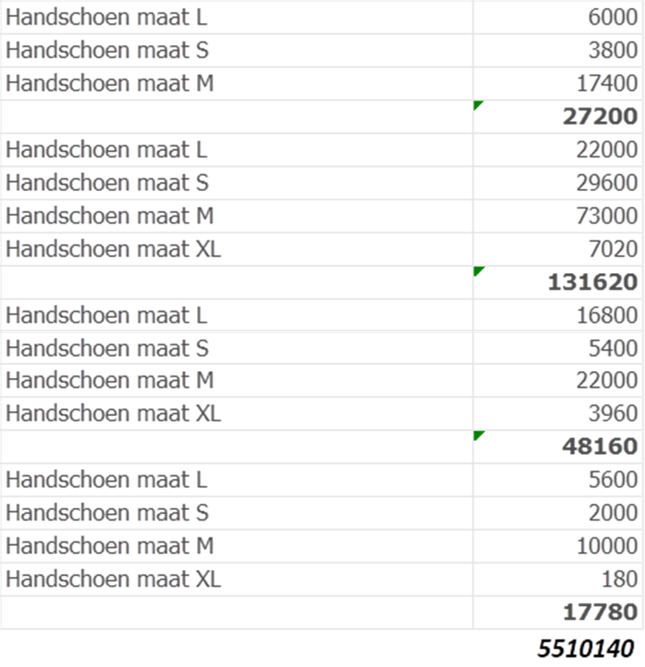
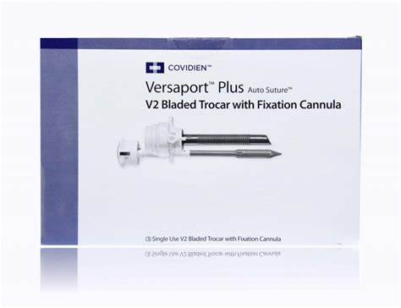
Voorbeelden

Slide 9
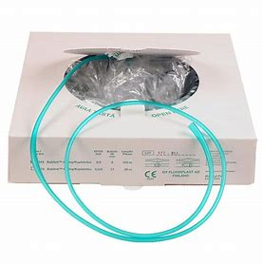
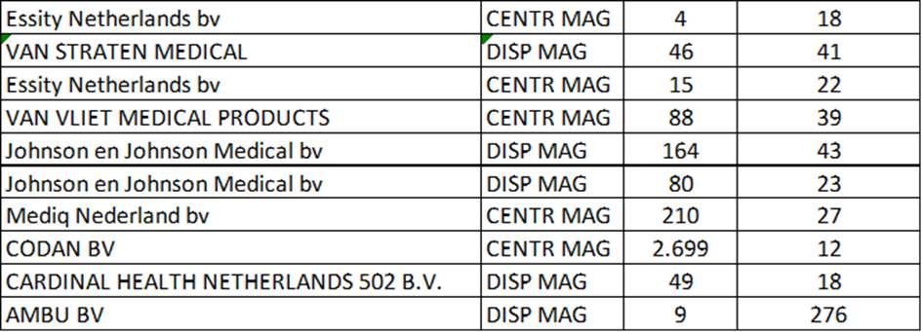
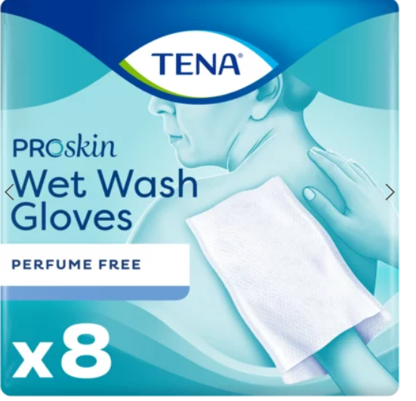
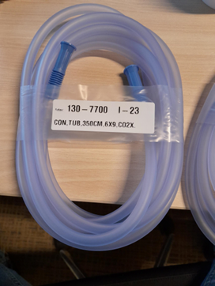

Voorbeelden
Wat is de/het voorlopige bedrijfskundige onderzoeksvraag of -probleem? Beschrijf hier wat de opdrachtgever graag wil dat er door de studenten onderzocht/geadviseerd moet worden.
1. Wat is de ecologische footprint van het CSA-proces? 2. Wat zijn de kosten van het reinigen en steriliseren van een instrumentenset? 3. Hoe kan de besluitvorming over het omzetten van disposable verbruiksartikelen naar een reusable variant door Noordwest op feiten worden genomen en niet meer op gevoel?

Slide 10
Duurzaam inkopen

